Slide 1
Podstawy logiki praktycznej
mgr Małgorzata Szymańska

Slide 2
Literatura:
Z. Ziembiński, Logika praktyczna, Warszawa 2001.
S. Lewandowski, H. Machińska, A. Malinowski, J. Petzel, Logika dla prawników, Warszawa 2003.
W. Gromski, P. Jabłoński, J. Kaczor, M. Paździora, M. Pichlak, Logika praktyczna z elementami argumentacji prawniczej, Wydawnictwo Od.Nowa, 2015.
A. Schopenhauer, Erystyka, czyli o sztuce prowadzenia sporów (wydanie dowolne).

Slide 3
Plan zajęć:
Zajęcia 1
Pojęcie logiki.
Ogólne wiadomości o języku
Pojęcie znaku. Znaki słowne. Koncepcje języka. Kategorie syntaktyczne. Role semiotyczne wypowiedzi. Język prawny i języki prawnicze.
Nazwy
Pojmowanie nazwy, desygnat, zakres, treść nazwy. Rodzaje nazw.
Zajęcia 2-3
Stosunki między zakresami nazw.
Zdanie
Zdanie w sensie gramatycznym a zdanie w sensie logicznym. Wyrażenia zdaniopodobne. Funkcje zdaniowe. Rodzaje zdań. Związki między zdaniami.
Definicje
Budowa definicji równościowych. Rodzaje definicji ze względu na zadania. Błędy w definiowaniu.
Podział logiczny
Pojęcie podziału logicznego. Warunki poprawności podziału logicznego. Użyteczność podziału logicznego w działaniach administracji. Klasyfikacja. Partycja. Typologia.

Slide 4
Zajęcia 4-5
V Funkcje logiczne
Pojęcie funkcji logicznej. Funktory prawdziwościowe. Metody badania funkcji logicznych: zero-jedynkowa oraz metoda dowodu niewprost.
Zajęcia 6 (30.04)
XI Wnioskowania prawnicze
Wnioskowania prawnicze o charakterze logicznym. Wnioskowania prawnicze o charakterze instrumentalnym. Wnioskowania prawnicze oparte na założeniu o spójności aksjologicznej w tym niezbędne wiadomości z zakresu teorii relacji: relacje porządkujące, relacje równościowe.

Slide 5
Zajęcia 7-8 (13.05)
VIII Wnioskowania
Wnioskowanie jako rozumowanie. Wnioskowania dedukcyjne. Sylogizm. Wnioskowania redukcyjne. Wnioskowania przez indukcję enumeracyjną niezupełną. Indukcja eliminacyjna. Wnioskowania przez analogię. Błędy we wnioskowaniach.
Zajęcia 9-10 (3.06)
IX Przekazywanie myśli. Elementy teorii argumentacji
Pytania i odpowiedzi. Przyczyny nieporozumień. Perswazja. Warunki krytycznej dyskusji. Pojęcie argumentu. Rodzaje argumentów. Sofizmaty.
Kolokwium

Slide 6
Warunki zaliczenia ćwiczeń:
2 nieobecności bądź 1 na zajęciach podwójnych bez konsekwencji, każdą kolejną należy odrobić na najbliższych konsultacjach
Aktywność na zajęciach, prawidłowość wykonywanych na zajęciach zadań
Ocena z kolokwium, w formie zadań

Slide 7
konsultacje
11 marca – 14:00-15:00
30 kwietnia – 9:45-10:45
20 maja – 13:30-15:30
11 czerwca – 17:00-18:00

Slide 8
I Pojęcie logiki i praktyczne jej zastosowanie
Czym jest logika?
Nauka o poprawnym myśleniu.
Forma poprawnego rozumowania i argumentowania, uzewnętrznionego przekazu, gdy chcemy przekonać do swoich racji.
Nauka formułująca kryteria poprawności rozumowań, analizująca czynności poznawcze, takie jak: klasyfikowanie, definiowanie, wnioskowanie, stawianie i testowanie hipotez, formułowanie teorii naukowych.

Slide 9
Etymologia: logika gr. logos – rozum, słowo, myśl
LOGIKA
LOGIKA FORMALNA
SEMIOTYKA
OGÓLNA METODOLOGIA NAUK
LOGIKA NIEFORMALNA

Slide 10
LOGIKA FORMALNA
Logika w węższym tego słowa znaczeniu, jest nauką o związkach zachodzących między prawdziwością, a fałszywością jakichś zdań ze względu na ich budowę (formę, strukturę), w szczególności o związkach wynikania
Każdy człowiek jest śmiertelny każde A jest B
Sokrates jest człowiekiem S jest A
Sokrates jest śmiertelny S jest B

Slide 11
LOGIKA NIEFORMALNA
Teoria argumentacji.
O ile logika formalna ma na celu w głównej mierze dowodzenie, to logika nieformalna opiera się na argumentowaniu.
Argumentowanie to czynność zmierzająca do wywołania u kogoś określonych przeświadczeń, ocen czy dążeń. Przy argumentowaniu można posługiwać się zarówno argumentami logicznymi (dowodami), jak i takimi, które z punktu widzenia logiki są bezwartościowe lecz mają silny ładunek perswazyjny.
Logika nieformalna obejmuje również tzw. erystykę, a więc sztukę prowadzenia sporów.

Slide 12
OGÓLNA METODOLOGIA NAUK
Zajmuje się metodami (sposobami) postępowania stosowanymi w procesie poznawania świata, a przede wszystkim sposobami uzasadniania, czyli wykazywania prawdziwości wypowiadanych twierdzeń.
Opisuje wykonywanie określonych czynności, takich jak: wnioskowanie, dowodzenie, sprawdzanie, stawianie hipotez, a jednocześnie uczy jak te czynności wykonywać.

Slide 13
SEMIOTYKA
Ogólna nauka o znakach, w szczególności o znakach językowych, która obejmuje 3 działy:
Semantykę – ogólna nauka o stosunku zachodzącym między znakami językowymi, a tym do czego te znak się odnoszą (relacja: znak – rzeczywistość pozajęzykowa), znaczenie.
Syntaktykę – ogólna nauka o rodzajach znaków językowych i regułach poprawnego wiązania tych znaków w wyrażenie złożone, korzysta z osiągnięć lingwistyki.
Pragmatyka – nauka zajmująca się zagadnieniami dotyczącymi stosunków między znakami językowymi, a wypowiadającym je lub odbierającym wypowiedzi człowiekiem.

Slide 14
II Ogólne wiadomości o języku
Pojęcie znaku
Znakiem jest dostrzegalny układ rzeczy lub zjawisko spowodowane przez kogoś ze względu na to, iż jakieś wyraźnie ustanowione czy zwyczajowo ukształtowane reguły nakazują wiązać z tym układem rzeczy bądź zjawiskiem myśli określonego rodzaju.
Na pojęcie znaku składają się:
Substrat materialny (element oznaczający) – np. napis na kartce, flaga z tkaniny, dźwięk syreny powodujący drgania powietrza…)
Element oznaczony (desygnat)
Reguły znaczeniowe ukształtowane zwyczajowo lub ustanowione – funkcja znakotwórcza

Slide 15
Znak drogowy, którego reguły znaczeniowe ustala
Rozporządzenie w sprawie znaków i sygnałów
drogowych
Substratem materialnym może być zachowanie np. kiwnięcie głową,
bądź bierność – np. przyjęcie oferty między przedsiębiorstwami stale
ze sobą współpracującymi

Slide 16
Znaki słowne – najważniejszy rodzaj znaków w postaci mówionej lub pisanej.
Język – system obejmujący wyznaczony przez pewne reguły zbiór znaków słownych, z którymi odpowiednie reguły nakazują wiązać myśli określonego typu, a inne reguły określają dopuszczalny sposób wiązania tych znaków w wyrażenia złożone.
Z punktu widzenia semiotyki język składa się z 3 wymiarów:
Synaktycznego – wyraża formalny lub strukturalny wymiar języka (reguły poprawnościowe budowy zdań, zastępowania wyrażeń, przekształcania zdań);
Semantycznego (znaczeniowego) – dotyczy problemów przypisania poszczególnym znakom lub zdaniom określonego sensu (myśli określonego rodzaju) lub obiektów należących rzeczywistości pozajęzykowej (osób, rzeczy, zachowań, cech)

Slide 17
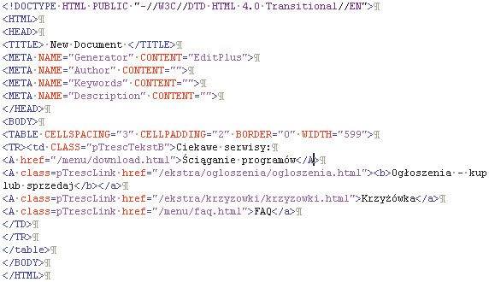
3. Pragmatyczny – związany ze społecznymi, w tym instytucjonalnymi i kontekstowymi uwarunkowaniami użycia języka.
Wyróżniamy:
Język naturalny (tworzący się w sposób historyczny i kulturowy, służący społecznej komunikacji);
Język sztuczny – skonstruowany dla jakichś celów np. migowy, html, język algebry..
Współecześnie języki narodowe mają zazwyczaj charakter języków mieszanych.

Slide 18
Języki różnią się między sobą słownictwem oraz składnią.
Słownictwo to zasób słów mających ustalone znaczenia w danym języku.
Każdy z nas zna jedynie część słów w danym języku, nawet ojczystym. Zbiór tych słów oznacza tzw. słownik, który może stanowić słownik czynny, kiedy umiejętnie posługujemy się danym słowem lub też słownik bierny – kiedy dane słowo rozumiemy, jednak się nim nie posługujemy.
Wskazać należy również na idiomy – są to wyrażenia, które mają swoiste znaczenie, odmienne od tych, które wyznaczałoby zwykłe znaczenie wyrazów składowych np. mieć coś na końcu języka.
Składnia – to ustalone reguły dotyczące sposobu wiązania wyrazów w wyrażenia złożone (syntaktyka).

Slide 19
Język przedmiotowy (I go stpnia) – to wypowiedzi, które głoszą coś o jakichś rzeczach np. Jaś śpi na wykładzie.
Metajązyk (N go stopnia) – wypowiedzi, które mówią coś o wypowiedziach pierwszego stopnia – np. Staś powiedział, że Jaś śpi na wykładzie.
Język prawny – język tekstów aktów prawnych, zarówno aktów normatywnych np. ustaw, rozporządzeń, jak i aktów indywidualnych np. decyzji administracyjnych, jak i aktów prawa prywatnego, tj. umów.
Język prawniczy – formułuje on różnego rodzaju wypowiedzi o normach prawnych, łączony jest z prawniczą praktyką językową (zawodową, naukową, dydaktyczną). Określany bywa jako socjolekt charakterystyczny dla grupy zawodowej prawników.

Slide 20
Język prawny a język naturalny
Język prawny jest rejestrem języka naturalnego, tj. korzysta z jego zasobów;
Nie ma specyficznych cech synaktycznych, a więc podlega regułom języka naturalnego;
Na poziomie semantycznym dostrzec można pewne cechy szczególne języka prawnego np. występują w nim terminy niewystępujące w języku naturalnym np. delikt, prekluzja;
Na poziomie pragmatycznym specyfika języka prawnego jest najmocniej widoczna, gdyż pełni on głównie funkcje sugestywną i performatywną.

Slide 21
Semiotyczne funkcje wypowiedzi
Opisowa – nazywana również poznawczą. Język służy w tym przypadku do „raportowania” o rzeczywistości o charakterze pozajęzykowym, referowaniu już uprzednio pozyskanej wiedzy. Typową formą językową służącą wyrażaniu tej funkcji języka jest zdanie w sensie logicznym, któremu przypisujemy wartość w sensie logicznym (prawa/fałsz)np. „Chrzest Polski miał miejsce w 1003 roku”.
Ekspresywna – Jej rola w prawie jest ograniczona, za to szeroko występuje w sztuce i towarzyszy przeżyciom będącym jej efektem. Poprzez określoną wypowiedź podmiot wyraża swój stosunek do określonego stanu rzeczy. Np. „Ale niesamowity krajobraz!”. Teksty prawne nie używają wyrażeń, o których moglibyśmy powiedzieć, że są one bezpośrednio ekspresyjne, choć zdarza się, iż prawodawca pośrednio wyraża swoje negatywne podejście do jakiegoś stanu rzeczy np. „szczególne okrucieństwo”, „szczególne potępienie”.

Slide 22
Sugestywna – spełniają tę funkcję wypowiedzi, które wpływają na zachowania ludzkie poprzez odpowiedni użycie języka. Wypowiedzi te mają kształtować ludzkie zachowania w określonym kierunku, ale ich nie kreują, co jest typową cechą dla funkcji performatywnej (patrz niżej). Funkcja sugestywna polega na tym, że poprzez odpowiednie użycie wyrażeń języka np. zakazu lub nakazu, można podjąć wysiłek na rzecz zmiany zachowania innej osoby, jednak zmiana tego zachowania jest uwarunkowana czynnikami, na które użytkownik języka (wydający rozkaz lub nakaz) nie ma wpływu.
Funkcje sugestywną spełniają:
dyrektywy np. „prosi się żeby”, „zaleca się żeby”, „jest nakazane żeby”. Są to wypowiedzi skierowane do określonego podmiotu. Szczególnego rodzaju dyrektywą jest dyrektywa celowościowa.
Optatywy – wyrażające pragnienie, aby zaistniał określony stan rzeczy, są mniej stanowcze niż dyrektywy i nie są skierowane do określonego podmiotu (np. „oby jutro była piękna pogoda”)
Performatywna – czyli funkcja kreująca, kształtująca. Polega na tym, że przez pewne wypowiedzi zmienia się pozajęzykowa rzeczywistość np. status osoby lub stan rzeczy. Np. wypowiedzenie przysięgi nadaje status studenta, przysięga małżeństwa powoduje zawarcie małżeństwa.

Slide 23
Kategorie syntaktyczne
Kategorie syntaktyczne to kategorie wyrażeń wyróżnianych ze względu na ich rolę w budowaniu wyrażeń złożonych.
Wyraz lub wyrażenie należy do tej samej kategorii syntaktycznej co inny wyraz lub wyrażenie, jeżeli w poprawnie zbudowanym wyrażeniu złożonym jedne z nich można zastępować innymi, a składność tego wyrażenie będzie zachowana. Wyróżniamy więc kategorie syntaktyczne w postaci:
Zdań (w sensie logicznym, które głosi że tak a tak jest bądź nie jest np. Maria pisze);
Nazw (wyraz lub wyrażenie, które nadaje się na podmiot lub na orzecznik orzeczenia imiennego w zdaniu np. kot, sędzia, ciekawa książka.

Slide 24
Funktory to pochodne kategorie syntaktyczne, zwroty i wyrażenia, które nie są zdaniami ani nazwami, lecz służą do wiązania jakichś wyrażeń w wyrażenia bardziej złożone:
Zdaniotwórcze (z)
Nazwotwórcze (n)
Argumenty – to wyrazy lub wyrażenia, które są przez jakiś funktor wiązane w całość. Argumenty mogą być nazwowe lub zdaniowe.
Nad kreską zapisuje się za pomocą odpowiedniej litery co tworzy się za pomocą danego funktora, a pod kreską, tyle razy pisze się odpowiednią literę, ile i jakiego rodzaju argumentów wymaga dany funktor np.
„Róża niszczy metal $\frac{z}{ nn}$
Funktor zdaniotwórczy
Argument nazwowy
Argument nazwowy

Slide 25
Drewniany stół $\frac{N}{N}$
Funktor nazwowy
Argument nazwowy
Chociaż Jan śpi, to Piotr czuwa. $\frac{Z}{ZZ}$
Chociaż… to… - funktor zdaniotwórczy
Jan śpi
Piotr czuwa argumenty zdaniowe

Slide 26
ZADANIA
1. Podaj przykład sytuacji, w której gwizdnięcie służyłby jako znak czegoś.
12. Określ kategorię syntaktyczną wyrazów:
Śpi, otwiera, chociaż, poniżej
15. Podaj przykład wypowiedzi, która w danej sytuacji spełnia szczególnie wyraźnie rolę performatywną. Opisz dokładnie, jakie są warunki ważnego dokonania danego aktu za pomocą tej wypowiedzi.
16. Podaj przykład umowy, którą zawarłeś nie używając jakichkolwiek znaków słownych.
17. Jakiego stopnia językowego jest wypowiedź: „Jan sądzi, iż Paul wie o tym, że zwrot «brać sobie do serca» jest idiomem języka polskiego”?

Slide 27
Nazwy
Nazwa to wyraz lub wyrażenie rozumiane jednoznacznie, które nadaje się na podmiot lub orzecznik orzeczenia imiennego w zdaniu (np. Piotr jest lekarzem…).
Nazwy służą użytkownikom języka do myślenia o przedmiotach.

Slide 28
Ze względu na liczbę wyrazów wchodzących w skład nazwy, wyróżniamy:
Nazwy proste, które składają się z jednego wyrazu np. kot, profesor, prezydent, student;
Nazwy złożone, które składają się z więcej niż jednego wyrazu np. kot Jacka, profesor filozofii, prezydent Wrocławia, student III roku prawa posiadający numer indeksu 55522.
Nazwa to nie to samo co rzeczownik!! ( w sensie gramatycznym).

Slide 29
Nazwy konkretne to takie nazwy, które są znakami rzeczy np. „tablica”, „szklanka”, osób np. „student”, „brat”, ewentualnie czegoś, co sobie wyobrażamy jako rzecz lub osobę np. „elf”, „kwiat paproci”.
Nazwy abstrakcyjne to takie, które nie są znakami rzeczy ani osób, ani czegoś co sobie jako osobę lub rzecz wyobrażamy, ale wskazują na pewną cechę wspólną wielu przedmiotów np. „miękkość”, na pewne stany rzeczy lub zdarzenia np. „kradzież”, „cisza”, albo na pewien stosunek między przedmiotami np. „wyższość”, „hierarchia”.
Czerwony przedmiot – nazwa konkretna
Czerwień – nazwa abstrakcyjna

Slide 30
Desygnat nazwy
Desygnat nazwy to przedmiot, którego dana nazwa jest znakiem.
Desygnat to element pozajęzykowej rzeczywistości, do którego odnosi się nazwa.
Trudniej jest określić desygnat nazwy abstrakcyjnej – np. przedmiot naszej myśli…

Slide 31
Nazwy indywidualne służą do oznaczania poszczególnych, tych a nie innych przedmiotów, nie przypisując przez to danemu przedmiotowi takich, czy innych właściwości wyróżniających go np. Toruń, Jan Nowak. Nazwy te służą przedmiotowi tak długo, jak długo zachowuje on ciągłość istnienia (chyba, że zmienimy mu nazwę).
Nazwy indywidualne mogą być nadawane przedmiotom wyobrażonym np. hobbit Frodo.
Nazwy generalne, to nazwy, które przysługują przedmiotom ze względu na jakieś cechy, które tym przedmiotom przypisujemy, np. szklanka, budynek, student prawa.
W pewnych przypadkach może istnieć tylko jeden przedmiot mający określone cechy np. prezydent RP, najwyższa góra na świecie, a nawet mogą w ogóle nie istnieć np. trol, fioletowa sosna.

Slide 32
Np. Anna – nazwa indywidualna (zazwyczaj używając imienia odnosimy je do konkretnej osoby), ale np. dzisiaj wypadają imieniny Anny – nazwa generalna.
Treść nazwy
Treścią nazwy generalnej jest taki zespół cech, na podstawie którego osoba używająca danej nazwy we właściwy dla danego języka sposób gotowa jest uznać jakiś dowolny przedmiot za desygnat tej nazwy (jeżeli stwierdza w nim te cechy łącznie) lub odmówić charakteru desygnatu tej nazwy (jeżeli stwierdza brak którejś z cech).
Np. treścią nazwy „kot” jest zespół cech: 1. zwierzę, 2. domowe (nie dzikie) 3. ssak 4. posiadające 4 łapy i ogon
zwierzę domowe o miękkiej sierści, długim ogonie, długich wąsach i łapach zakończonych pazurami

Slide 33
Cechy konstytutywne przedmiotu to takie cechy, które wystarczają do tego, by odróżnić desygnat danej nazwy od innych przedmiotów
Pozostałe cechy przedmiotu, które również mogą być typowe dla desygnatów innej nazwy/nazw to tzw. cechy konsekutywne.
Kwadrat: 1. figura płaska, 2. czworoboczna, 3. równoboczna, 4. prostokątna, 5. o bokach parami równoległych, 6. o przekątnych równych 7. połowiących się i 8. prostopadłych, 9. o obwodzie przy danej powierzchni stosunkowo najmniejszym, 10. wpisywalna w koło, 11. opisywalna na kole...
Cechy konsytutywne 1,2,3,4 albo 1,2,3,6, albo 1,2,9 albo 1,2,6,7,8 (wystarczające do opisu kwadratu)
Nie wystarczają jednak cechy: 1,2,4,6,7.
Zespół cech konstytutywnych można różnie zestawiać, stąd też pewne cechy raz będą konstytutywne a raz konsekutywne.

Slide 34
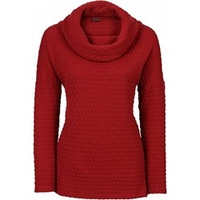
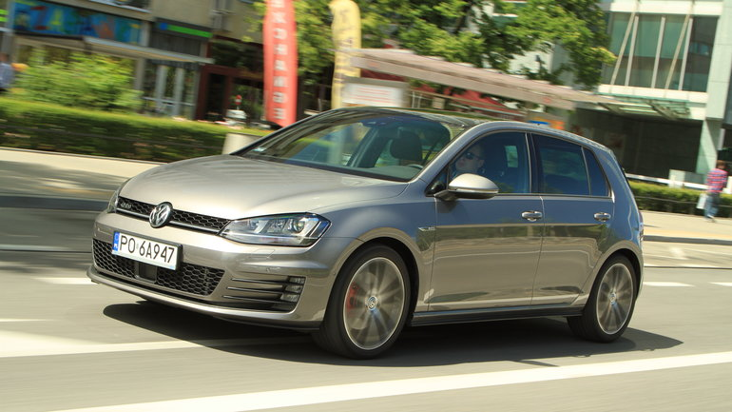
Treść leksykalna (słownikowa) nazwy – to taki konstytutywny zespół cech, który najprościej wyjaśnia, co jest desygnatem nazwy a więc jaka jest jej treść. Np. w przypadku kwadratu będą to cechy nr 1,2,9.
Nazwy wieloznaczne (homonimy) – nazwy generalne, które pełnią rolę nazwy dla różnych desygnatów, z których każdy posiada inną treść (inny zespół cech) np. zamek, golf, piła.

Slide 35
supozycje
Nazwy generalne występować mogą w trzech rolach znaczeniowych (supozycjach):
Supozycja prosta – nazwa używana jest jako znak dla poszczególnego przedmiotu określonego rodzaju, jako znak dla desygnatu tej nazwy np. „Profesor postawił mi ocenę bardzo dobrą” – chodzi nam o konkretnego profesora.
Supozycja formalna – nazwa używana jest jako znak dla całego gatunku przedmiotów np. profesorowie to osoby wykształcone. Nazwa użyta w tej supozycji staje się zawsze nazwą abstrakcyjną.
Supozycja materialna – użycie jakiegoś wyrazu jako znaku dla niego samego np. „PROFESOR” składa się z 3 sylab, 8 liter. Używając słowa w tej supozycji stawiamy je w cudzysłowie.

Slide 36
Zakres nazwy
Zakres nazwy to klasa wszystkich desygnatów danej nazwy.
Np. zakres nazwy „student” tworzą wszystkie na świecie osoby będące studentami (nie chodzi tu jednak o całość taką jak ogólnoświatowa organizacja studencka – agregat!).
zakres nazwy określany jest w odniesieniu do konkretnego okresu czasu np. władcy Polski w okresie renesansu. Zwykle jednak odnosi się zakres nazwy do chwili, w której używa się nazwy.
Zakres nazwy indywidualnej z założenia obejmuje tylko jeden desygnat.
Zakres nazwy generalnej wyznacza treść tej nazwy – im więcej cech dodajemy tym bogatszą treść nazwy utrzymujemy, ale o węższym zakresie np. człowiek > prawnik > sędzia (determinowanie). Przy pomijaniu cech jest odwrotnie: sędzia > prawnik > człowiek (abstrahowanie)

Slide 37
Nazwy ogólne – mają więcej niż 1 desygnat np. jabłko, minister, wiceprezydent Wrocławia;
Nazwy jednostkowe – mają tylko jeden desygnat np. najgłębsze jezioro na świecie, trzecia planeta od Słońca, ojciec Adama Mickiewicza;
Nazwy puste – niczego nie oznaczają, jednak coś znaczą. Jeżeli są to nazwy generalne, mają pewną treść, każą szukać osób lub rzeczy o określonych cechach (nazwy konkretne) – chociaż osób takich lub przedmiotów nie ma lub nie może być np. elf.
Nazw jednostkowych nie należy utożsamiać z nazwami indywidualnymi np. najstarszy żyjący w dniu 15.09.1993 r. człowiek to nazwa jednostkowa lecz generalna (nie określa konkretnej osoby, chociaż istnieje tylko 1 desygnat nazwy).

Slide 38
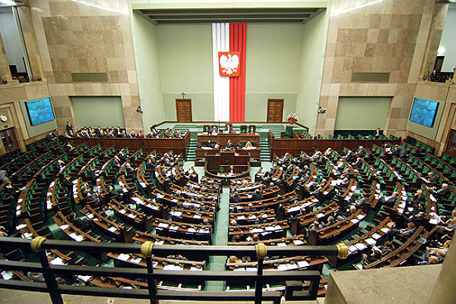
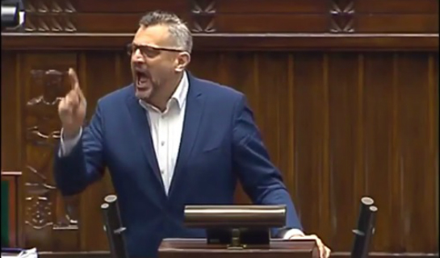
Nazwy zbiorowe
Nazwy zbiorowe (kolektywne) to nazwy, których desygnatami nie są poszczególne rzeczy, lecz takie przedmioty, które traktujemy jako agregaty złożone z poszczególnych rzeczy np.
Przedsiębiorstwo w rozumieniu art. 55 KC; kadra narodowa w piłce nożnej.
Nie jest desygnatem nazwy zbiorowej „Sejm” desygnat nazwy „poseł”!!

Slide 39
Rodzaje nazw
wg. liczby wyrazów składowych:
Proste
Złożone;
2. wg. charakteru tego, do czego się odnoszą:
Konkretne
Abstrakcyjne;
3. wg. sposobu wskazywania desygnatów:
-generalne
-abstrakcyjne;
4. według struktury desygnatów:
-zbiorowe
-niezbiorowe.

Slide 40
zadania
Podaj przykład nazwy, która jest zarazem:
prosta, generalna i konkretna
abstrakcyjna i złożona
generalna i jednostkowa
zbiorowa, złożona, konkretna, generalna i pusta
ogólna i prosta
indywidualna i złożona
2. Poniższe nazwy podaj w trzech supozycjach.
ustawa
książka
samochód

Slide 41
3. Podaj przykład determinacji treści poniższych nazw, dobierając do każdej po dwie nazwy.
rozporządzenie
samochód
Zeszyt
4. Podaj przykład abstrahowania treści poniższych nazw, dobierając do każdej po dwie nazwy.
rozporządzenie
samochód
zeszyt

Slide 42
Ostrość zakresu nazwy
Nazwa ma ostry zakres lub jest tzw. nazwą ostrą, gdy o każdym napotkanym przedmiocie możemy bez wątpienia powiedzieć, czy jest jej desygnatem, czy też nie.
Jeżeli pomimo dobrego zapoznania się z cechami przedmiotu nie potrafimy powiedzieć, czy jest on desygnatem danej nazwy, czy też nie, to wtedy mamy do czynienia z nazwą nieostrą.

Slide 43
Nazwy ostre np.: student (osoba wpisana na listę studentów), sędzia (prawnik, który uzyskał nominację sędziowską).
Nazwy nieostre np. kartka papieru, nadzwyczajne wzburzenie, szczególne względy.
Nazwy nieostre nie posiadają wyraźnej treści, a więc użytkownik danego języka, który posiada kompetencję językową nie potrafi podać takiego zespołu cech, który jednoznacznie odróżniłby desygnat danej nazwy od przedmiotów nie będących jej desygnatem.
Wyróżniamy również nazwy intuicyjne, to są takie, które gdzie na podstawie ogólnego wyglądu przedmiotu, bez zastanawiania się nad treścią nazwy, umiemy określić, czy jest on desygnatem nazwy, czy też nie, np. koń, dywan, ryba, widelec, włosy.

Slide 44
Podaj przykład nazwy generalnej, której Ty byłbyś jedynym desygnatem.
Podaj przykład zdania, w którym słowo „student” byłoby użyte:
a) w supozycji prostej
b) w supozycji formalnej
c) w supozycji materialnej
Podaj przykład nazwy:
a) zarazem prostej, zbiorowej i ogólnej
b) zarazem złożonej, zbiorowej i jednostkowej
c) zarazem złożonej, zbiorowej i pustej

Slide 45
Określ jakie to rodzaje nazw:
(1) niewidomy student
(2) Krakowska Akademia
(3) kurs prawa jazdy
(4) córka bezdzietnego ojca
(5) Cracovia
(6) niebrzydki kapelusz
(7) zródełko
(8) irracjonalna decyzja
(9) Igrzyska Olimpijskie w Vancouver
(10) złoty medal
(11) rudowłosa brunetka
(12) piłka nozna
(13) odruch bezwarunkowy
(14) podanie
(15) bezwietrzna pogoda
(16) Metallica
(17) niebezpieczny przeciwnik
(18) Sejm RP
(19) nieduze miasto
(20) egzamin z logiki
(21) obecny król Polski

